Slide 1

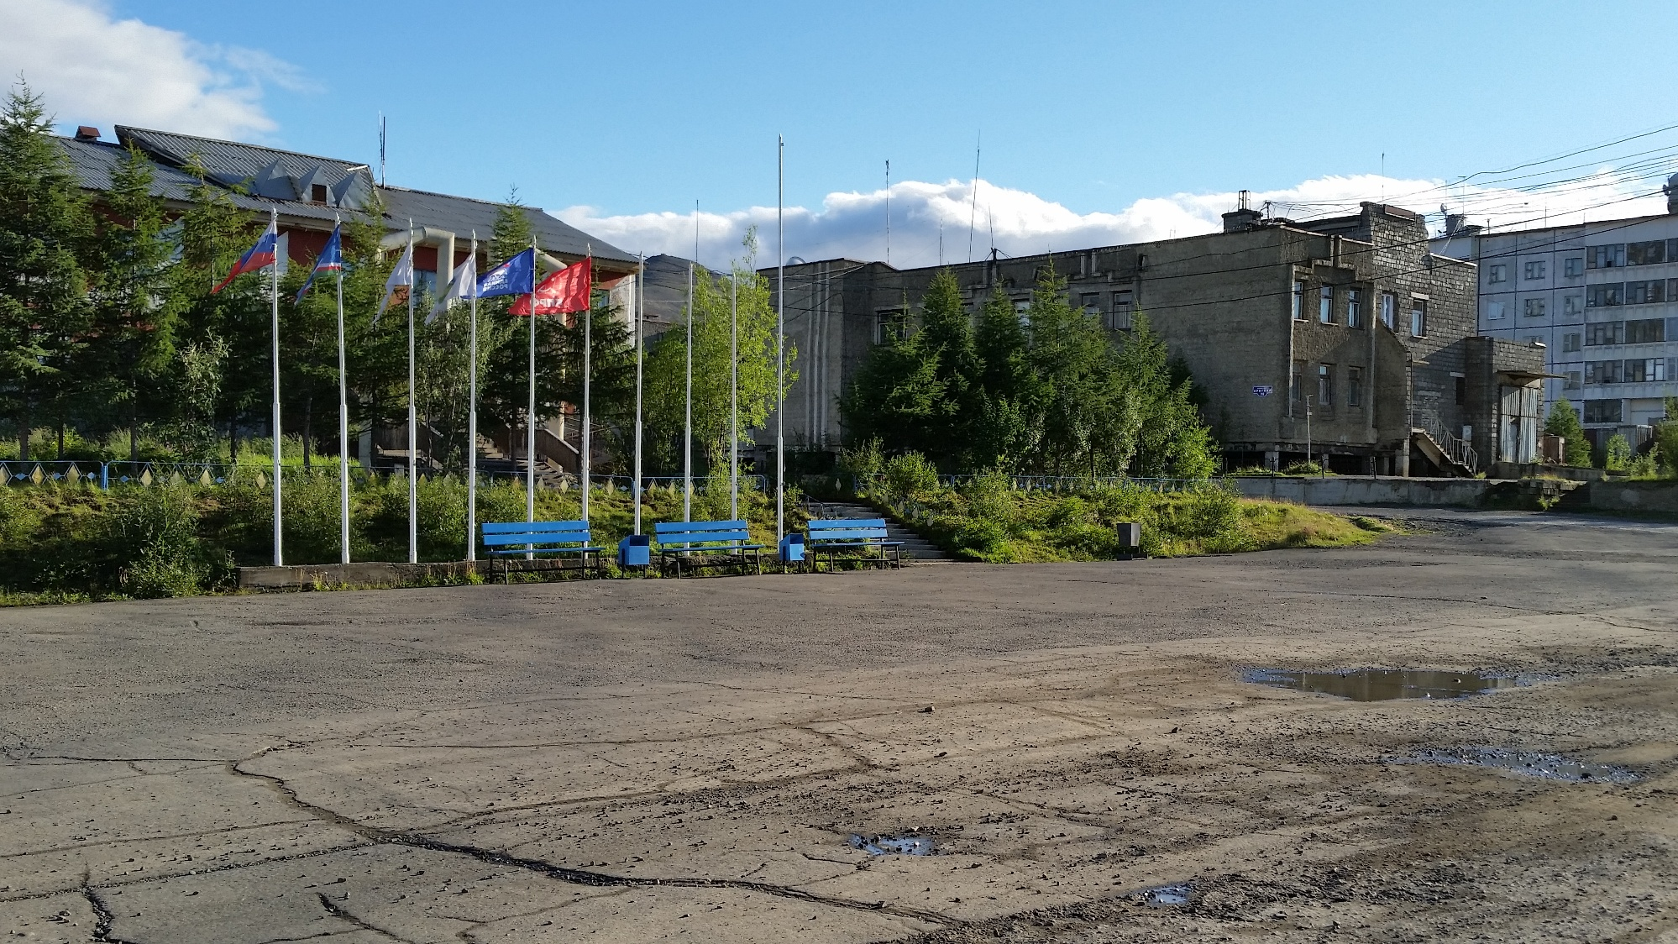
Муниципальное образование п. Депутатский

Slide 2

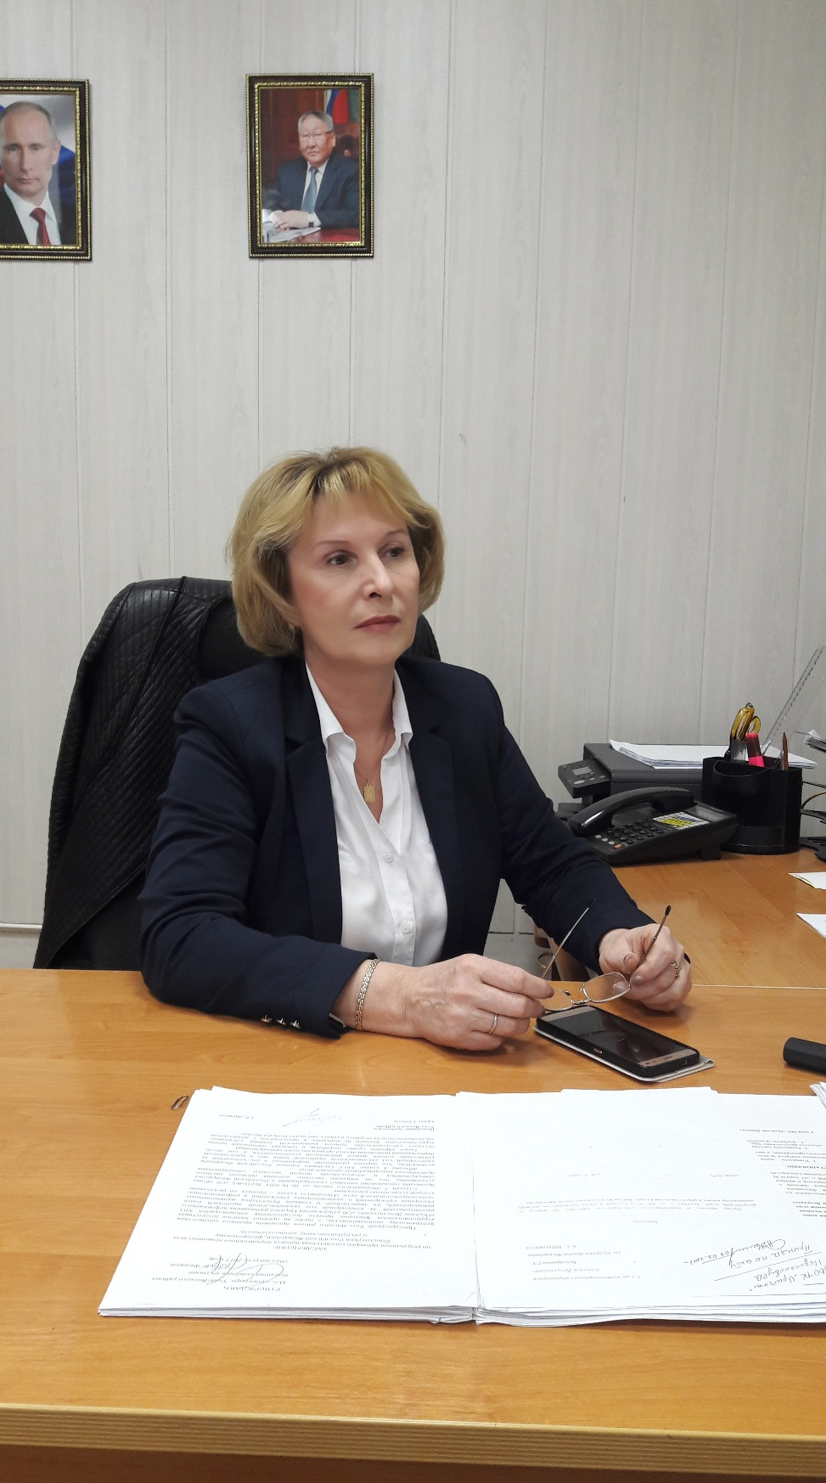

Глава
Муниципального
образование
п. Депутатский
Толокнова Елена Ивановна

Slide 3
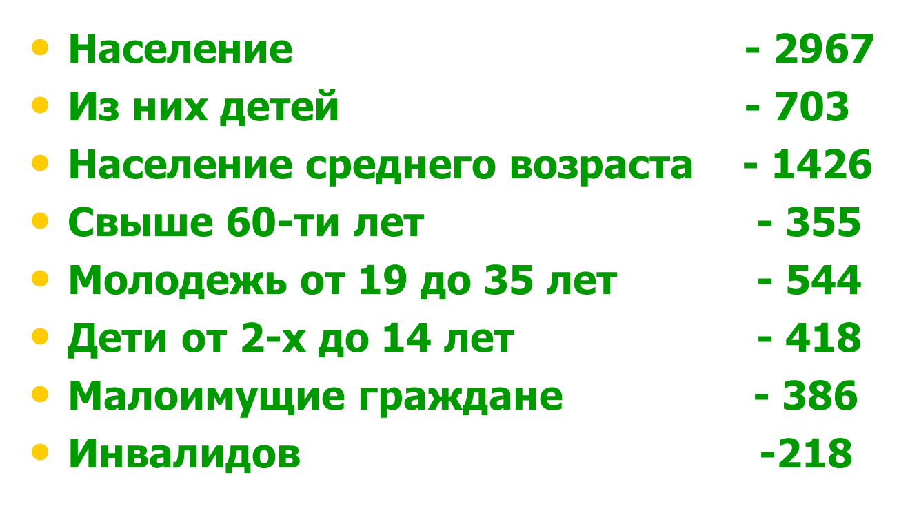
МО «п. Депутатский»

Slide 4
Организаций, учреждений, предприятий – 80
Депутатов наслежного Совета – 15
Общественные организации:
- Женсовет;
- Совет ветеранов;
- Общество инвалидов;
- Отделение Ассамблеи народов РС (Я);
- Усть- Янское отделение республиканской Ассоциации коренных малочисленных народов Севера;
- Совет отцов;
- Женский клуб «Берегиня» и др.

Slide 5
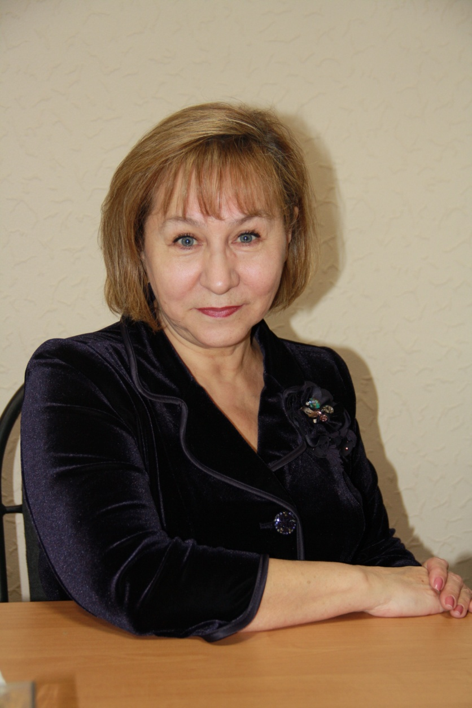
Муниципальное бюджетное
учреждение культуры
«Дом культуры «Металлург»»
Директор МБУК ДК «Металлург»
-Дзьоба Нина Максимовна
Образование: Высшее
Режиссура массовых представлений и зрелищ
ВСГИК г. Улан - Удэ
- «Отличник культуры РС (Якутия)
- «Почетный гражданин Усть – Янского района»
- Почетная грамота Министерства культуры РФ
и Российского профсоюза работников культуры
- Знак отличия Республики Саха (Якутия) «Гражданская доблесть»

Slide 6

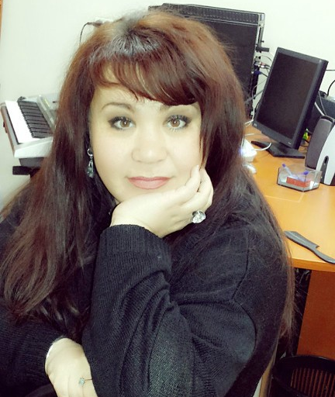
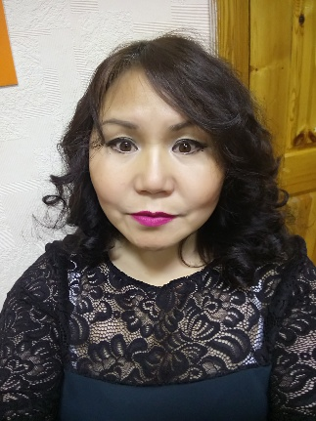
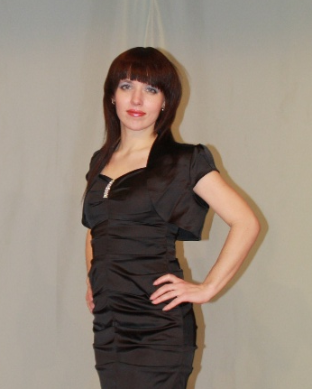
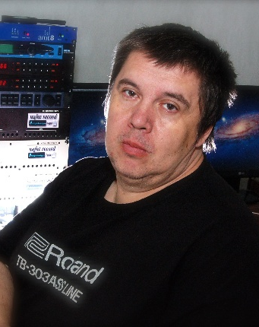
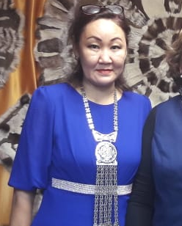
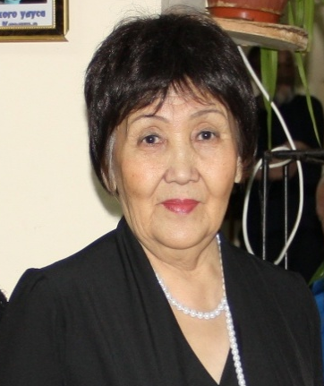
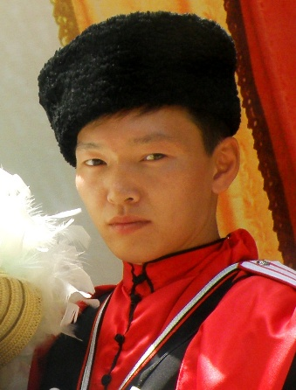
С
П
Е
Ц
И
А
Л
И
С
Т
Ы
Художественный руководитель
Груздева Евгения Евгеньевна
Образование: Высшее
Менеджмент СКД
ВСГИК г. Улан - Удэ
Режиссер
Фандрих Светлана Валерьевна
Образование: Высшее
Режиссер любительского театра
АГИиК г. Барнаул
Руководитель студии
Сичкарук Оксана Григорьевна
Образование: Высшее
Менеджмент СКД
СПбГУП г. Санкт - Петербург
Специалист по клубной работе
(организатор досуга)
Потапова Раиса Егоровна
Образование: Высшее
Менеджмент СКД
АГИКИ г. Якутск
Звукооформитель
Нургалиев Александр Фанавиевич
Образование: Высшее
Звукорежиссер кино и телевидиния
УГК им. М.П. Мусорского г. Свердловск
Методист
Новгородова Антонина Ивановна
Образование: Высшее
Технолог СКД
ВСГАКИ г. Улан - Удэ
Специалист по клубной работе
(руководитель хора)
Протопопова Татьяна Афанасьевна
Образование: Среднее специальное
Дирижер самодеятельного хора
ЯРКПУ г. Якутск
Художник - оформитель
Слепцов Платон Алексеевич
Образование: Среднее профессиональное
Учитель ИЗО, Черчения и Технологии
НПК п. Намцы

Slide 7
Цель:
Создание благоприятных условий для развития творческого потенциала и духовно-нравственного самоопределения личности, сохранения и распространения нематериального культурного наследия посредством организации досуга жителей муниципального образования.
Задачи:
- Формирование и удовлетворение потребностей населения в сохранении и развитии традиционного народного художественного творчества, любительского (самодеятельного) творчества, творческой инициативы и социально-культурной активности населения.
- Сохранение и развитие культуры коренных малочисленных народов Севера и иных самобытных национальных культур.
- Предоставление услуг социально-культурного, оздоровительного и развлекательного характера, доступным широким слоям населения.
- Расширение спектра предоставляемых населению КДУ.
- Развитие фонда внебюджетных доходов учреждений культуры.

Slide 8
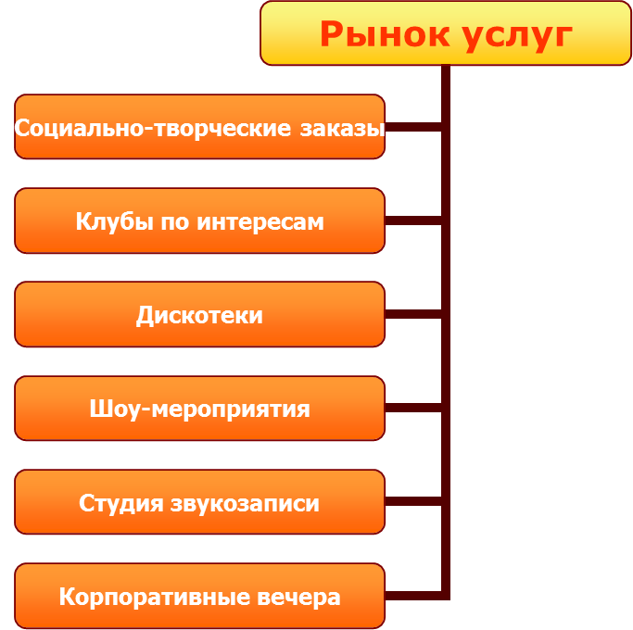
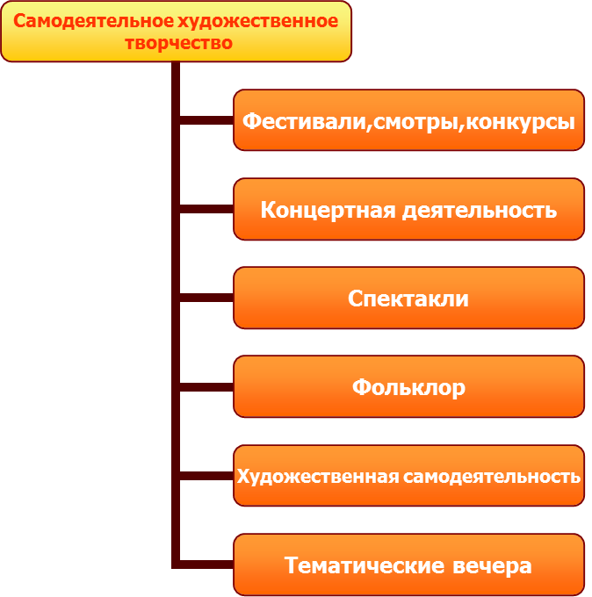
Направления деятельности
МБУК «ДК «Металлург»»

Slide 9
«Повышение эффективности и качества услуг,
предоставляемых населению
МБУК «ДК Металлург» за 2018 год
№ | Наименование показателя | Единица измерения | Значения, утвержденные в Дорожной карте на год 2018 г. | Фактические значения за 2018 год | Выполнение утвержденных значений показателей % | Источник информации о фактических показателях
1 | Увеличение численности участников мероприятий культурно-досуговых формирований и мероприятий | един. | 12811 | 14208 | 111 % | журнал учета работы
2 | Увеличение доли детей, привлекаемых к участию в культурно-досуговых формированиях и творческих мероприятиях, в общем числе детей | един. | 927 | 1515 | 164 % | журнал учета работы
3 | Увеличение количества предоставляемых дополнительных услуг учреждениями культуры | % | 239 | 306 | 128 % | муниципальное задание
4 | Доля средств от приносящей доход деятельности, в фонде заработной платы | % | 650 000 | 962 234 | 148 % | План ФХД

Slide 10
Клубные формирования
Цель и задача деятельности клубных формирований:
предоставление населению услуг социально-культурного, просветительского характера;
- создание условий для занятия любительским художественным творчеством;
- организация свободного времени населения, обеспечивающими оптимальные возможности участия всех возрастных категорий и социальных групп в культурной жизни населения;
- расширения кругозора, культурного уровня граждан и культурного пространства территории;
- организации творческих союзов.
По итогам за 2018 год число формирований составляет 20 единиц, количество участников 335. Из них детских и подростков формирований 5 шт, для молодежи 5 формирований и 10 формирований возрастных категорий от 35 и старше.

Slide 11
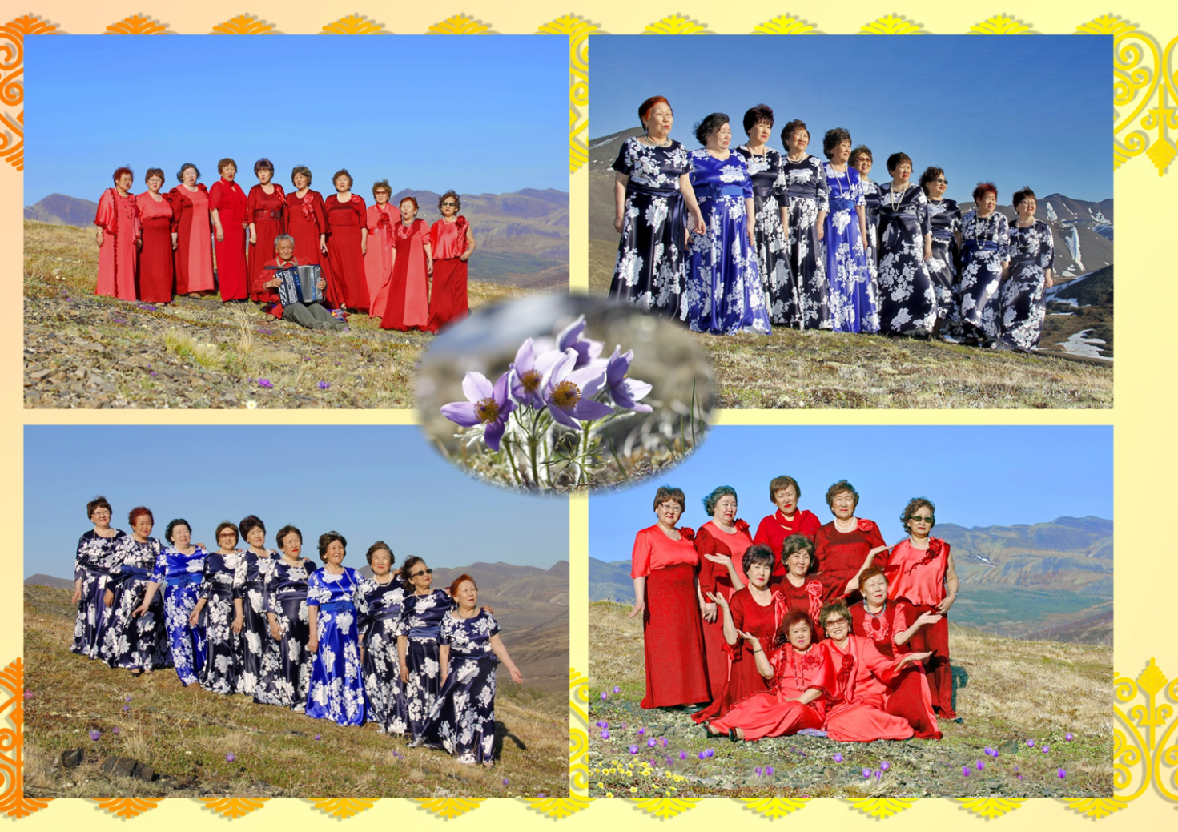
Женский вокальный ансамбль
«Далбар Хотун»

Slide 12
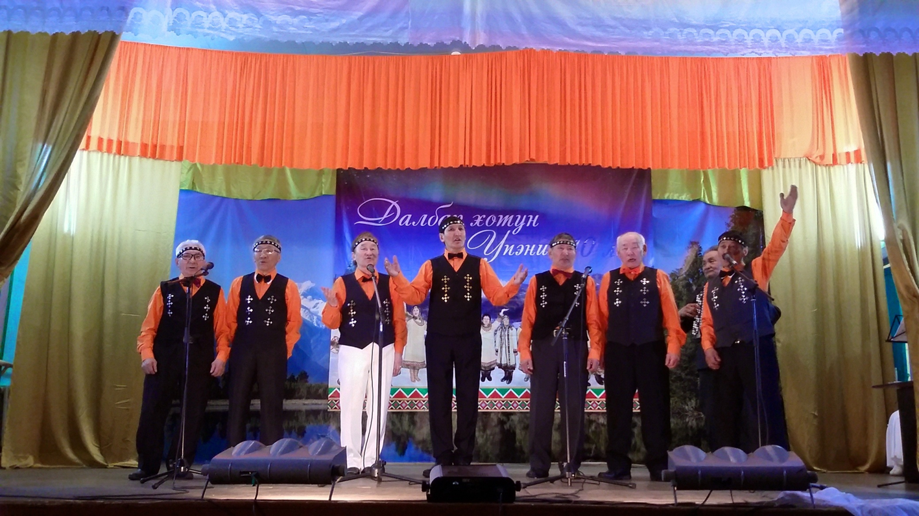
Мужской вокальный ансамбль
«Хоhуун»

Slide 13
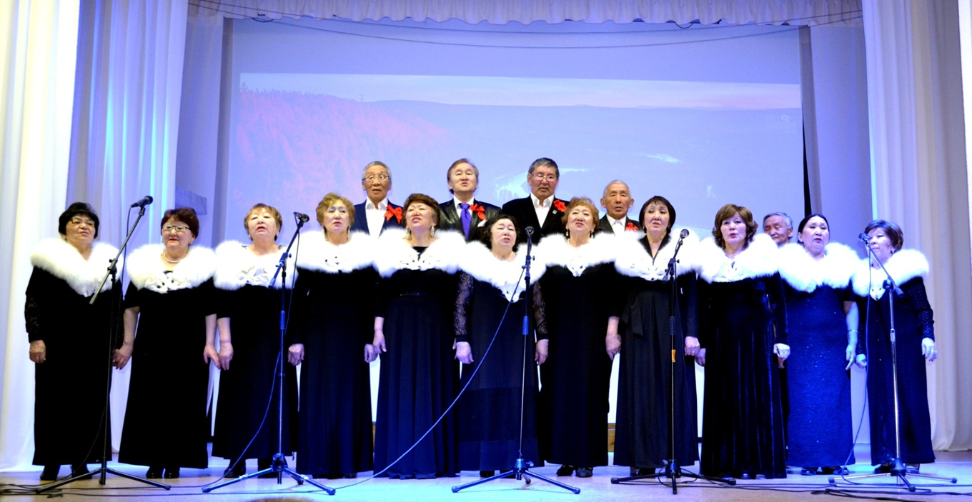
Хор ветеранов

Slide 14
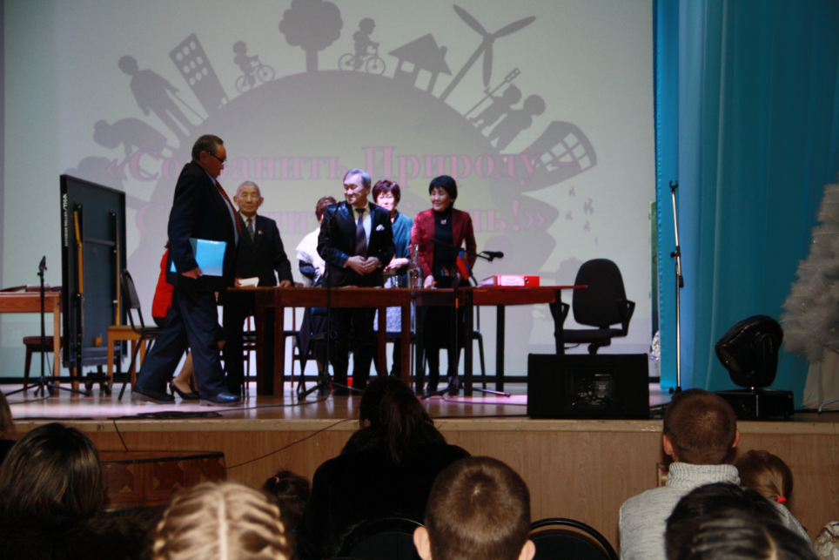
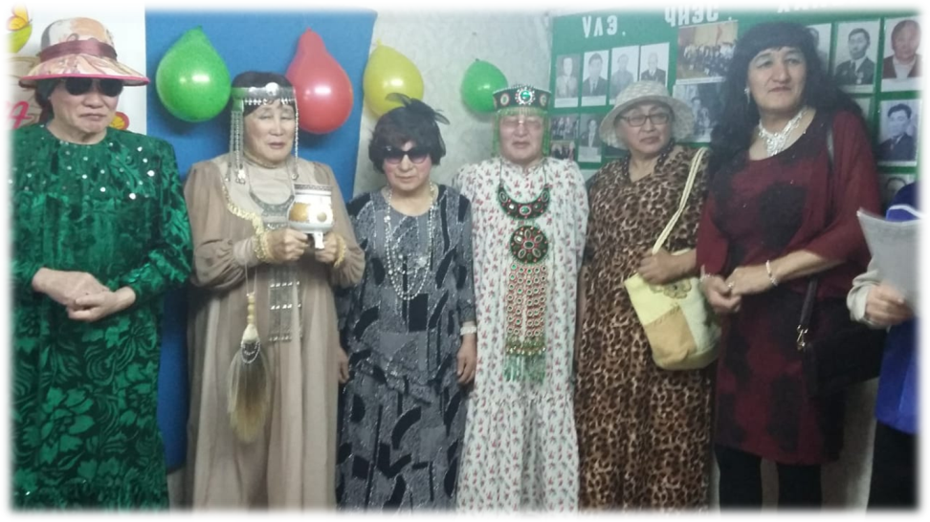
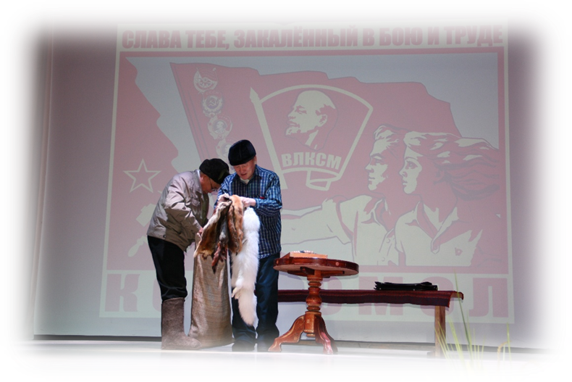
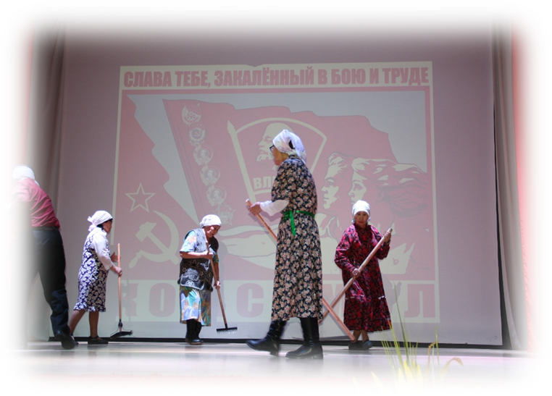
Мини – Театр «Ургэл»

Slide 15
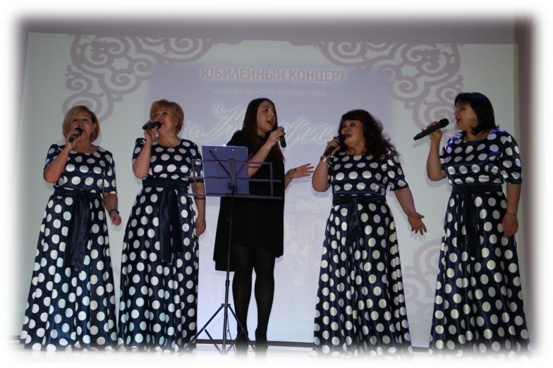
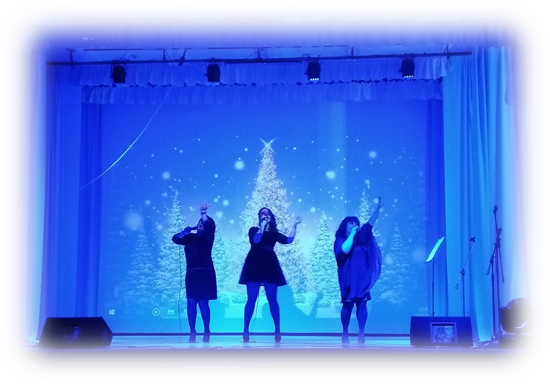
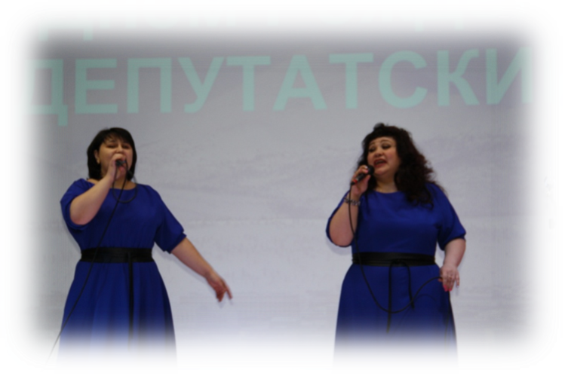
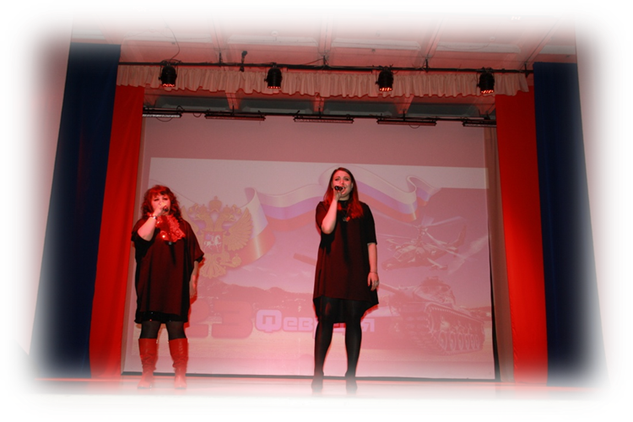
Вокальный ансамбль
«Гармония»
Коллективы спутники:
Трио «Диапозон»
Дуэт «Созвучие»
Дуэт «Собеседник»

Slide 16
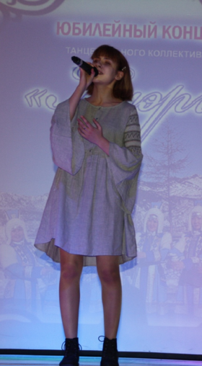
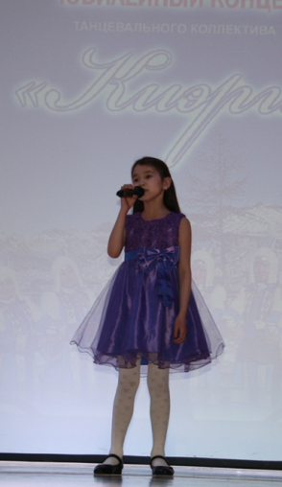
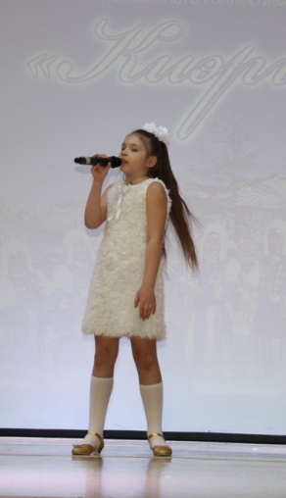
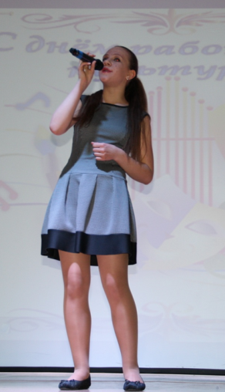
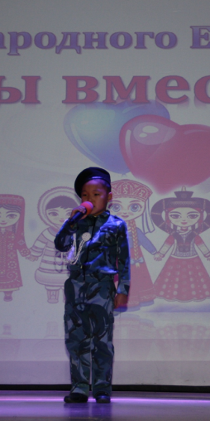
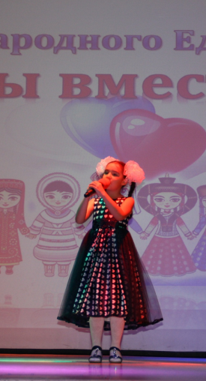
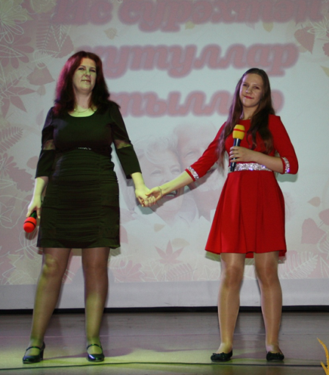
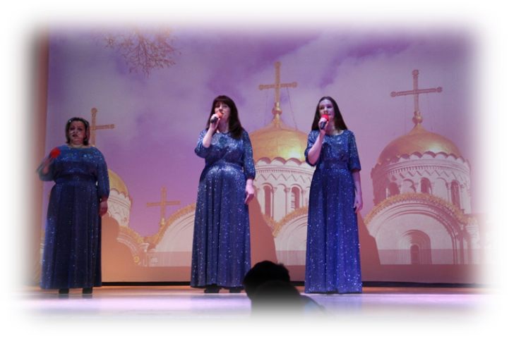
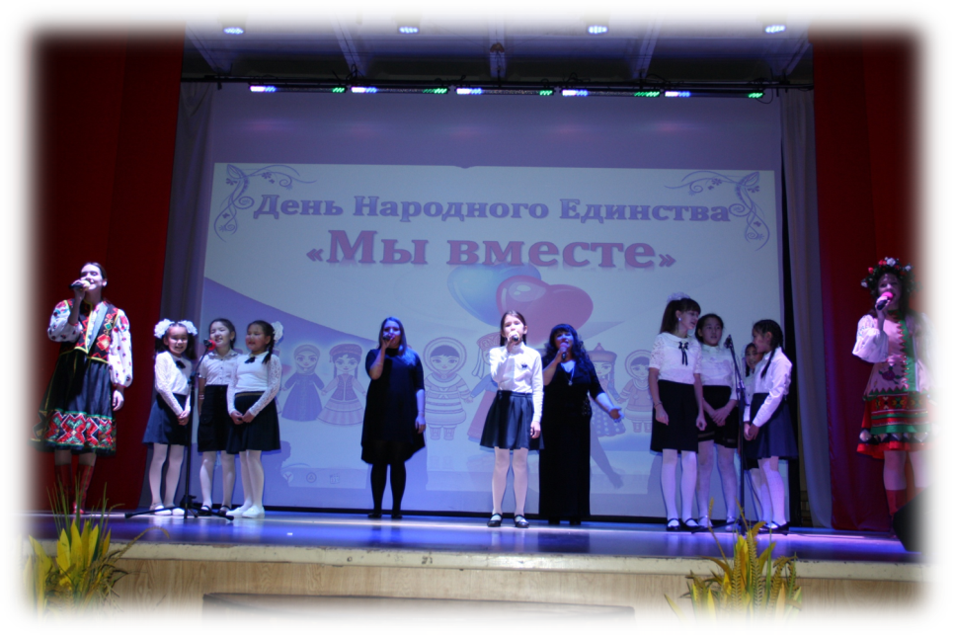
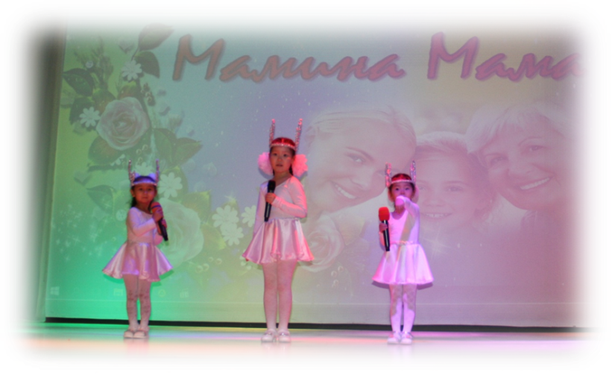
Вокальная студия «Глиссандо»

Slide 17
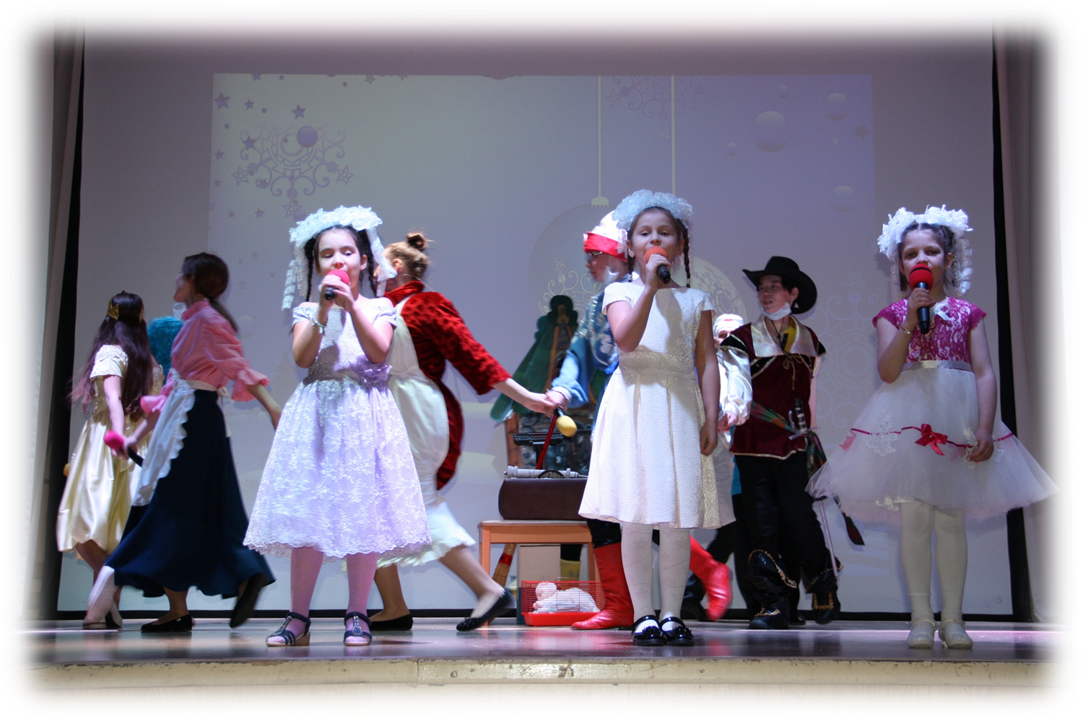
Вокальный ансамбль «Карамельки»

Slide 18
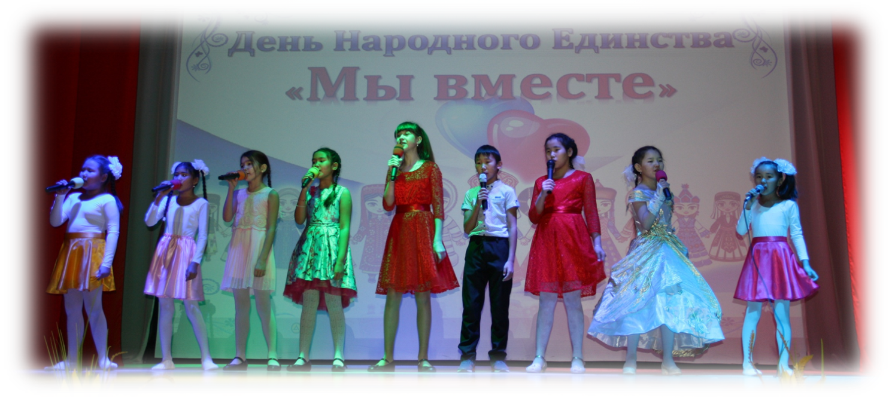
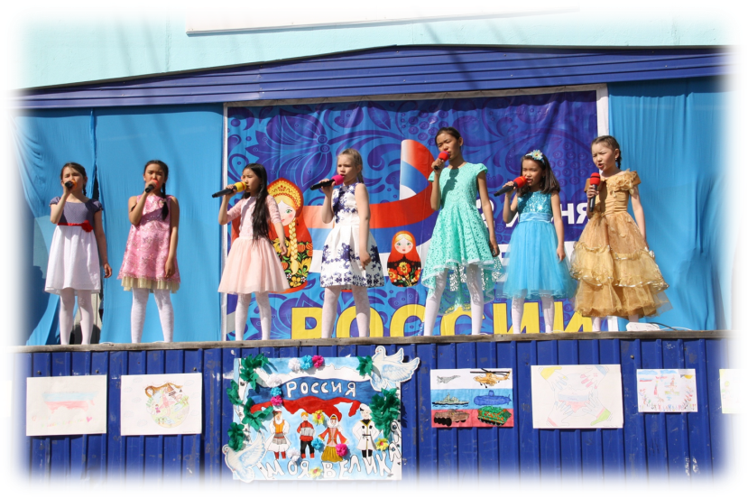
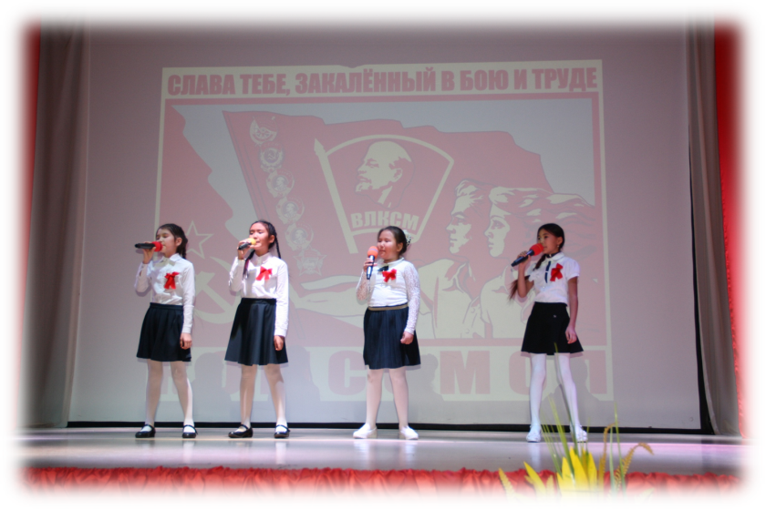
Вокальный ансамбль «Радуга»

Slide 19
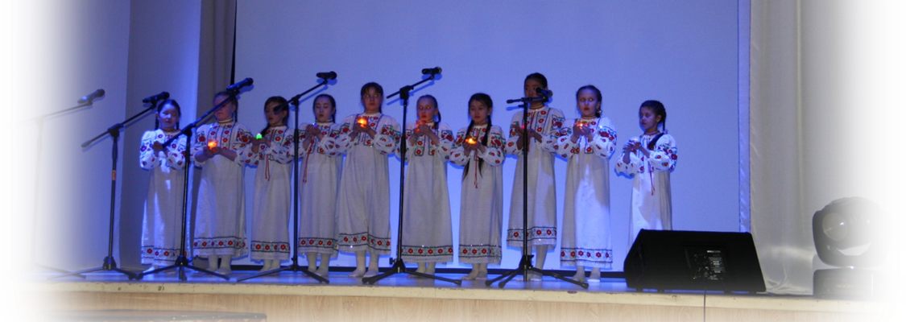
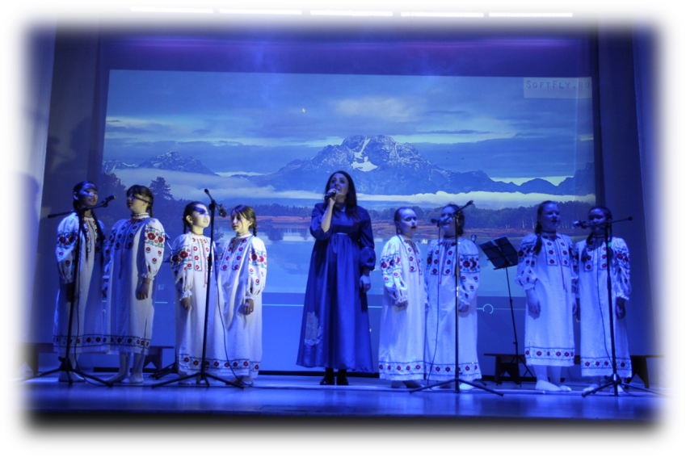
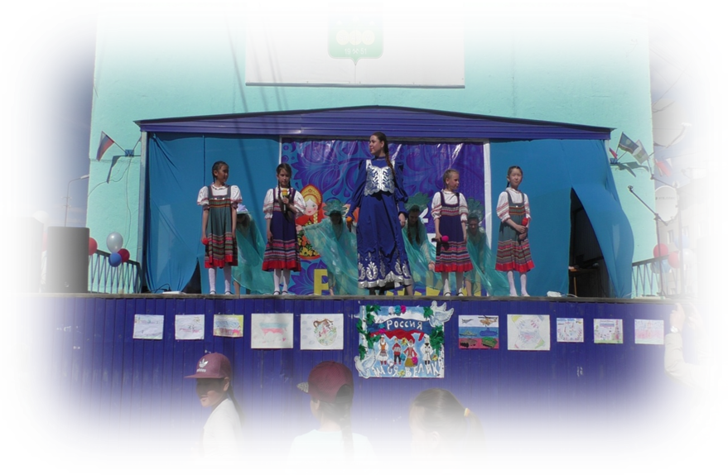
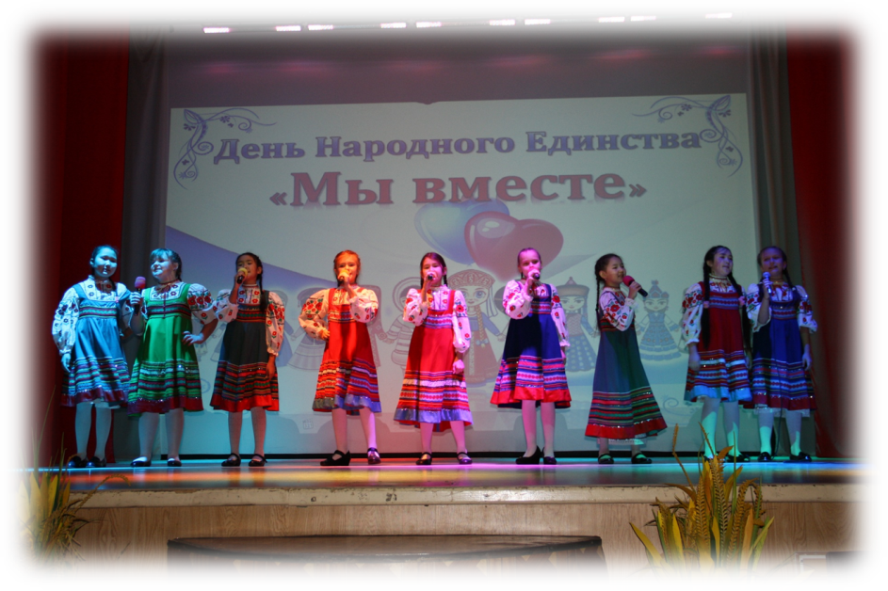
Фольклорный ансамбль «Русичи»

Slide 20
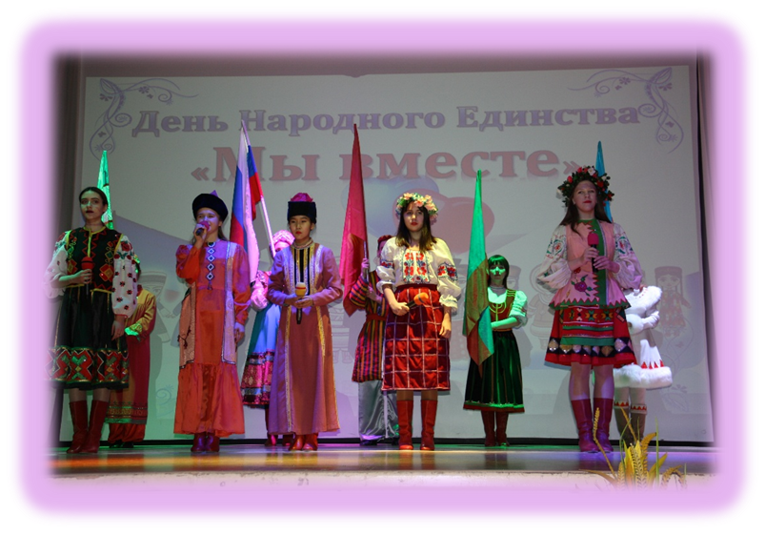
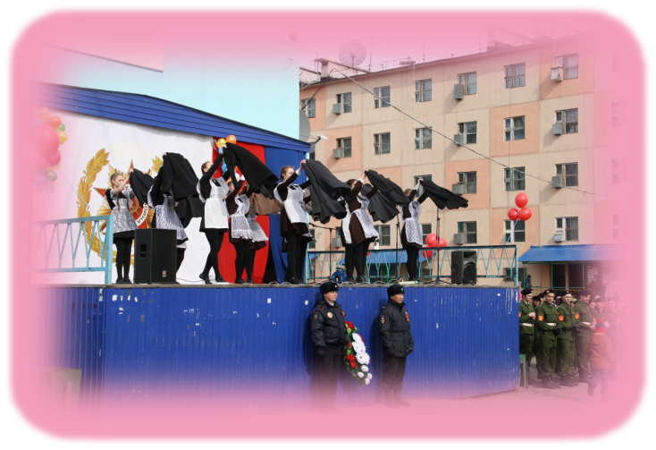
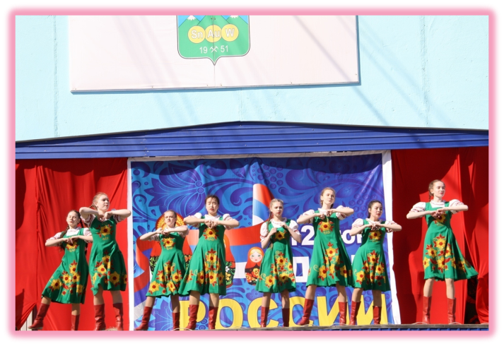
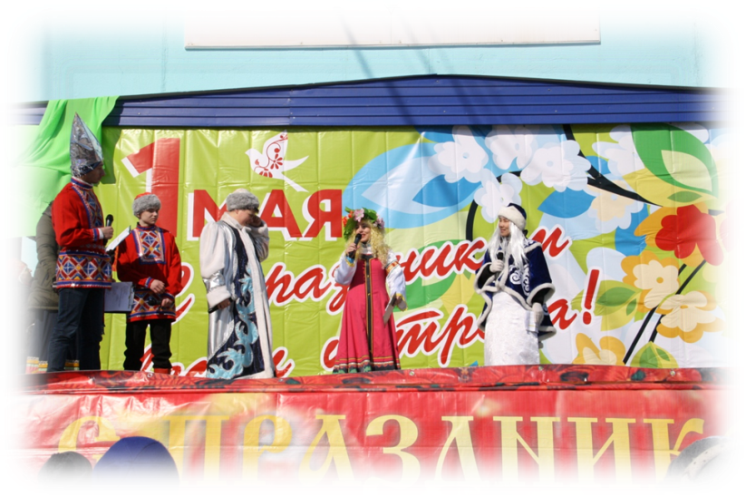
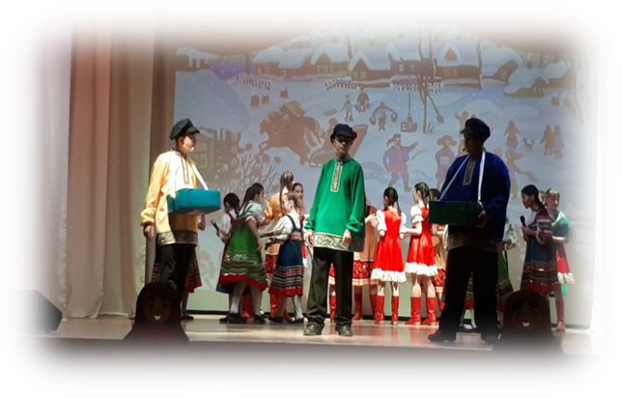
Театрализованные миниатюры
«Сияние»

Slide 21
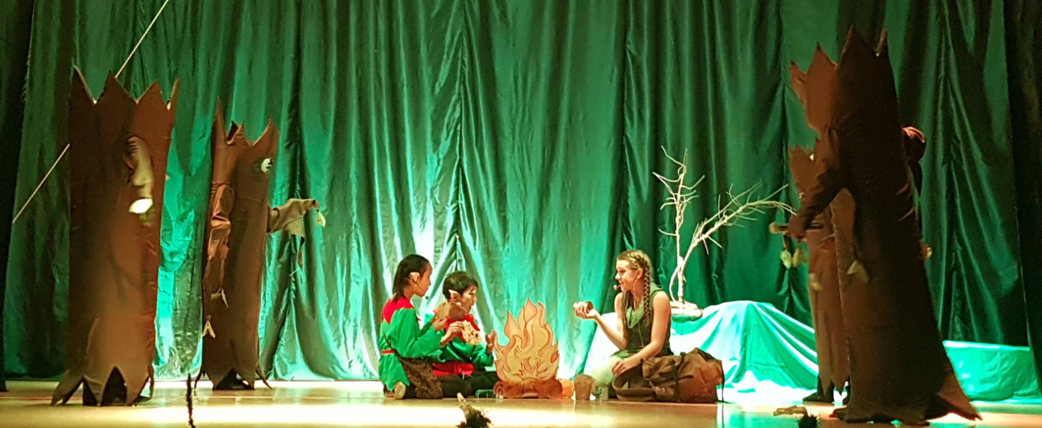
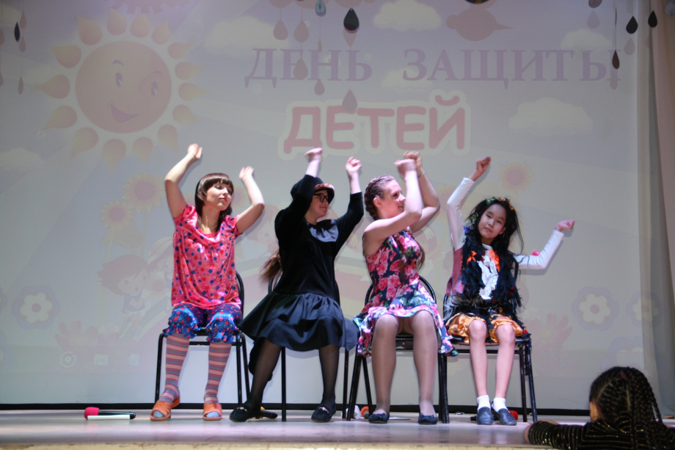
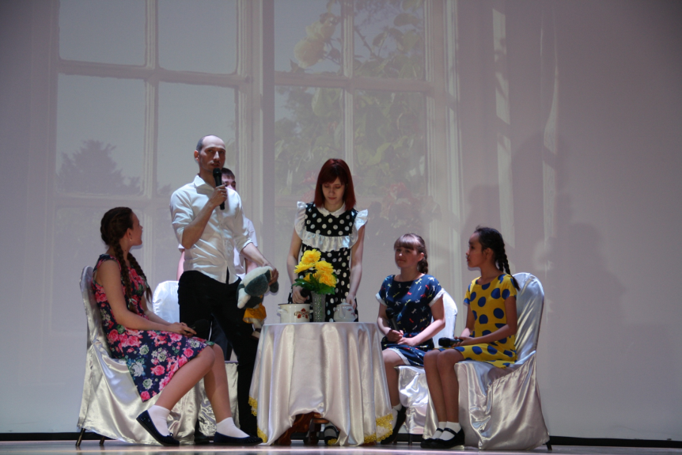


Театральный коллектив «Искра»

Slide 22




Театральный коллектив «Искорки»

Slide 23







Женский танцевальный коллектив
«Киэргэ»

Slide 24





Танцевальный коллектив «Пульс»

Slide 25



Любительские объединения
Женский клуб
«Берегиня»
Клуб рукоделия
«Северный узор»
Русская община
«Сударушка»

Slide 26





Детский клуб «Отдыхай - ка»

Slide 27




Студия танца живота «Ясмин»

Slide 28






Наши будни
Конкурс
«Маленький принц»
Праздничный прием
«День красоты, женственности
и любви»
Конкурс
«Семейный портрет»

Slide 29






Конкурс
«Мамина Мама»
День сотрудников
ОВД
День пожилого
человека

Slide 30






День защиты
детей
Новогодний спектакль
«Звезда Валара»
День народного единства
«Мы вместе»

Slide 31




Slide 32






Праздничные мероприятия ко Дню Победы

Slide 33












1 мая:
Парад – шествие трудовых коллективов
«Проводы зимы»
Пасха
Масленица

Slide 34










Ысыах

Slide 35




Наш вклад в «Год добровольчества»
Благотворительная Ярмарка
Благотворительная Аукцион

Slide 36




Благотворительная Акция
«По зову сердца 2»
Благотворительная концерт
«Подари праздник детям»

Slide 37




Добровольческая Акция в ДИПИ
«Помним, Гордимся, Благодарим»
Благотворительная Акция
«По зову сердца 3»

Slide 38




Выездной концерт в Дом Интернат
Престарелых и Инвалидов
В рамках декады инвалидов
Елка Добра

Slide 39

СПАСИБО
ЗА ВНИМАНИЕ!!!

